Slide 1



LESSON 5
Bootstrap
Alat bantu yang akan mempercepat proses pembuatan Website

Slide 2
Yang Akan Dipelajari Hari Ini
Apa itu Bootstrap?
Kenapa memakai Bootstrap?
Apa bedanya menggunakan CSS buatan sendiri dengan Bootstrap?
Cara pemakaian CSS Bootstrap
Membuat layout website dengan Bootstrap

Slide 3
Apa itu Bootstrap?
Bootstrap adalah sebuah alat bantu pemrograman Front End yang digunakan untuk mempercepat dan memudahkan pembuatan website.
Bootstrap terdiri dari CSS dan JavaScript yang dapat membantu dalam typography, forms, buttons, tables, navigation, modals, image carousels dan lain sebagainya
Dengan Bootstrap kita dapat membuat sebuah web yang responsif.

Slide 4
Kenapa Pakai Bootstrap?
Mudah digunakan
Bagi yang pernah belajar konsep HTML dan CSS bisa menggunakan Bootstrap
Responsive untuk digunakan phones, tablets, dan desktops
Bootstrap cocok digunakan dengan browser terkini (Chrome, Firefox, Internet Explorer, Safari, & Opera)

Slide 5
Membuat CSS Sendiri Atau Pakai Bootstrap?

Slide 6
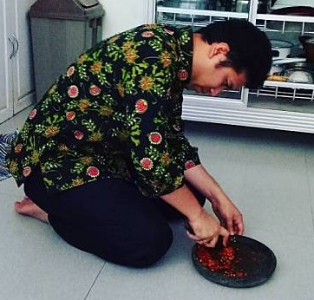
Analogi Menggunakan dan Membuat CSS Sendiri
Menggunakan dan membuat CSS sendiri itu seperti kamu meracik bumbu nasi goreng. Semua bahan kamu takar sendiri.
Garam kamu takar sendiri.
Gula kamu takar sendiri.
Cabe dan bawang merah ditakar sendiri.

Slide 7
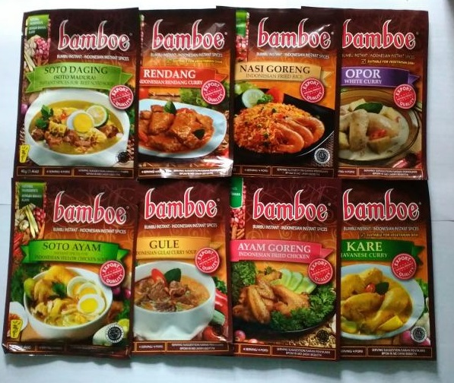
Analogi Menggunakan Bootstrap
Menggunakan bootstrap, seperti kamu memakai bumbu racik siap pakai.
Kamu mau masak apa? Nasi goreng. Tinggal pakai bumbu racik nasi goreng dan jika kurang pedas bisa di tambahkan cabe.
Menggunakan bootstrap bukan berarti kita tidak bisa memakai CSS sendiri.
Kita tetap bisa menambahkan CSS buatan kita sendiri.

Slide 8
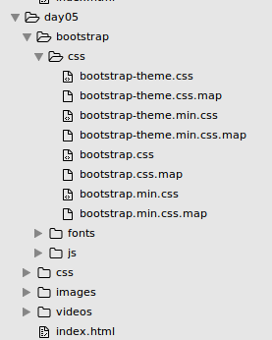
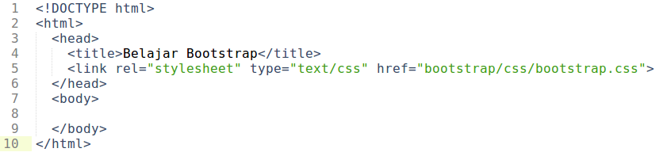
Pemakaian Bootstrap
Sama seperti saat kita menggunakan CSS Eksternal, untuk menggunakan style Bootstrap yang harus kita lakukan adalah mengetik 1 baris untuk Bootstrap Style di dalam <head> seperti contoh berikut ini.

Slide 9
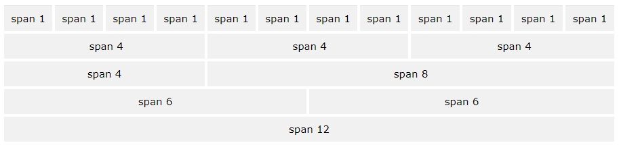
Bootstrap - Grid
Grid Classes
xs (for phones)
sm (for tablets)
md (for desktops)
lg (for larger desktops)

Slide 10
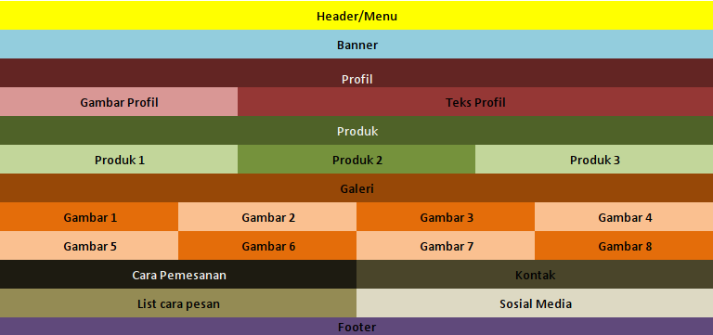
Mulai Membuat Template dengan Bootstrap

Slide 11
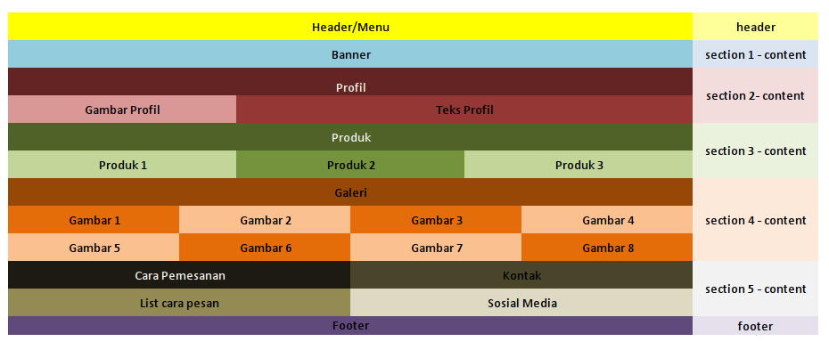
Buat bagian header

Slide 12
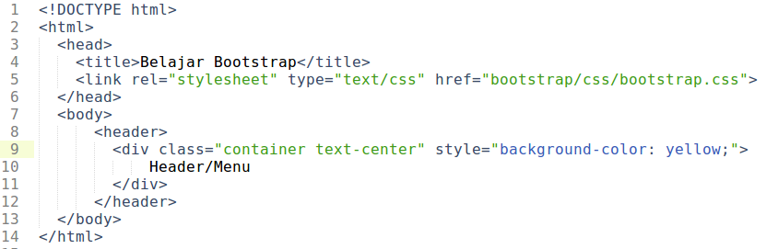
Code bagian header

Slide 13
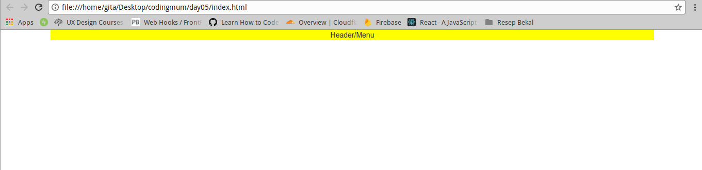
Tampilan pada browser

Slide 14
Buat bagian banner

Slide 15
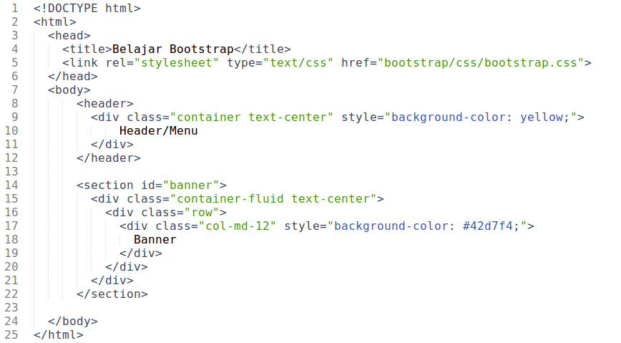
Code bagian banner

Slide 16
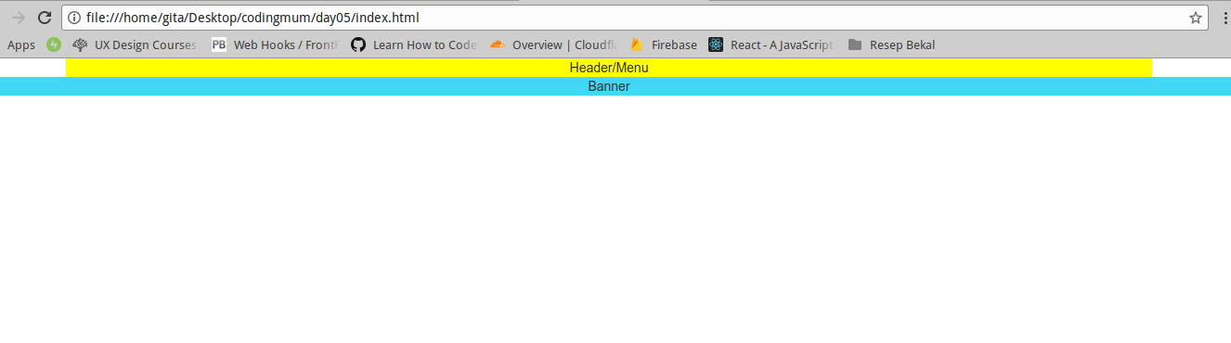
Tampilan pada browser

Slide 17
Buat bagian profil

Slide 18
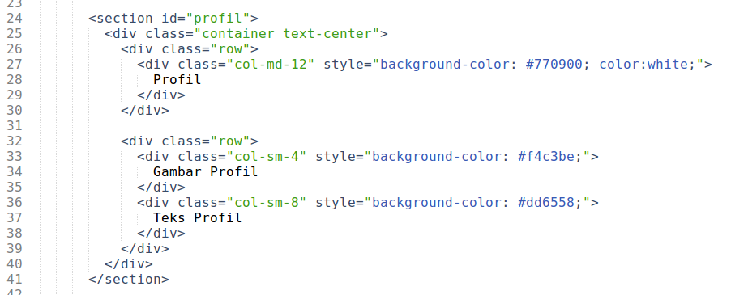
Code bagian profil

Slide 19
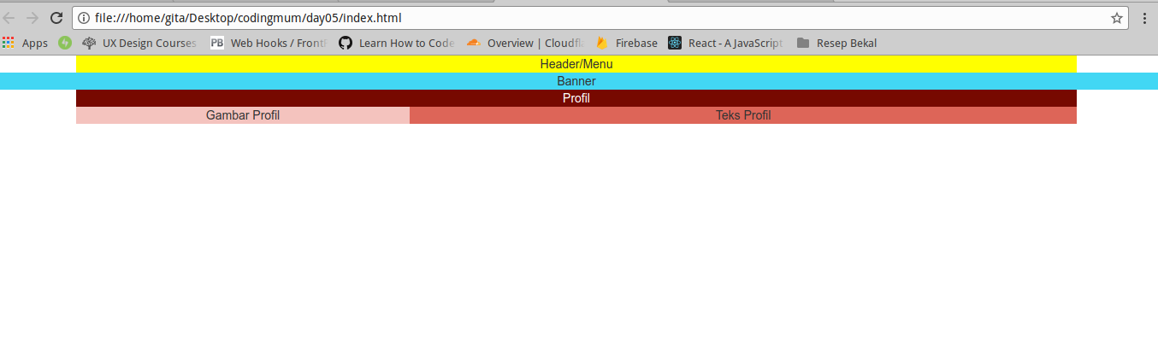
Tampilan pada browser

Slide 20
Buat bagian produk

Slide 21
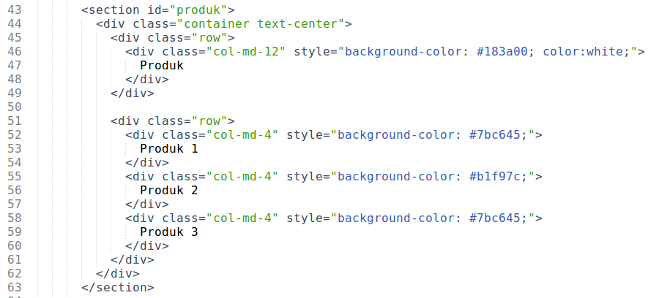
Code bagian produk

Slide 22
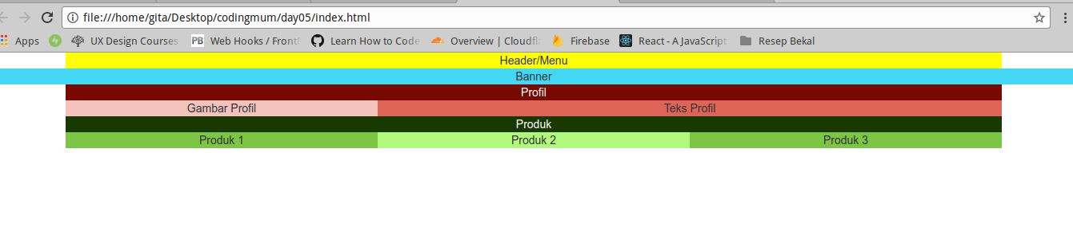
Tampilan pada browser

Slide 23
Buat bagian galeri

Slide 24
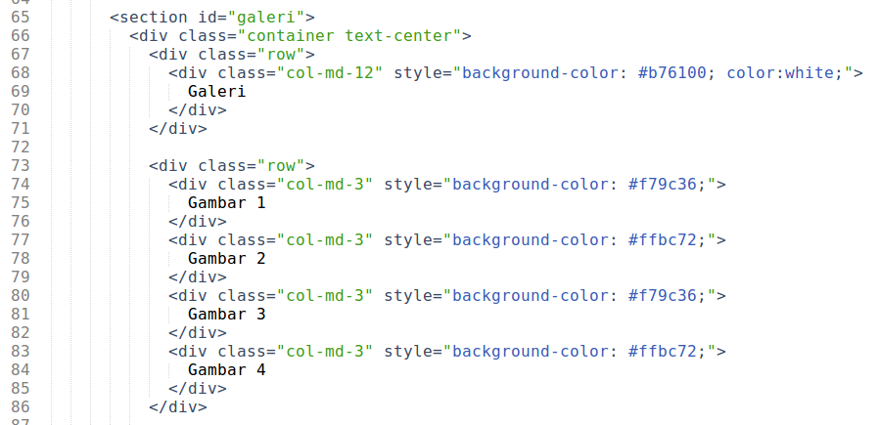
Code bagian galeri

Slide 25
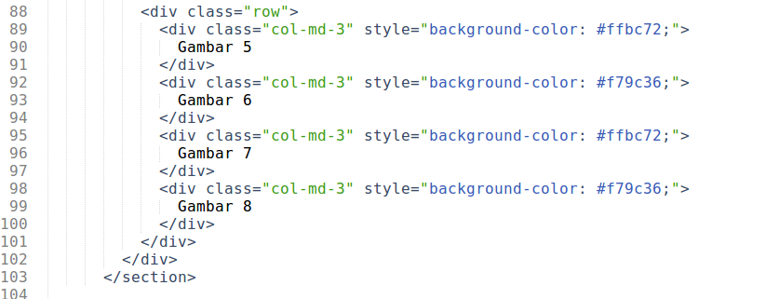
Code bagian galeri

Slide 26
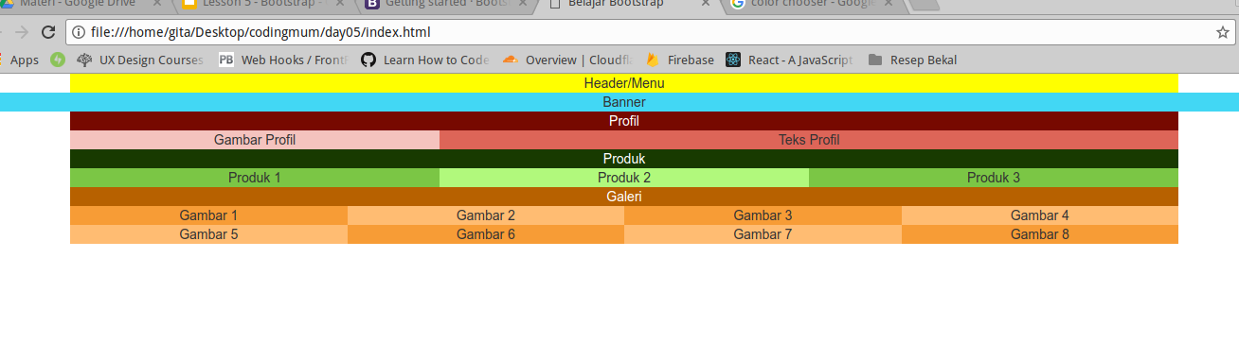
Tampilan pada browser

Slide 27
Buat bagian cara pemesanan dan kontak

Slide 28
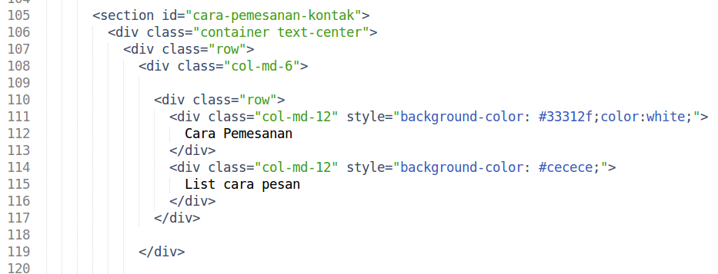
Code bagian cara pemesanan dan kontak

Slide 29
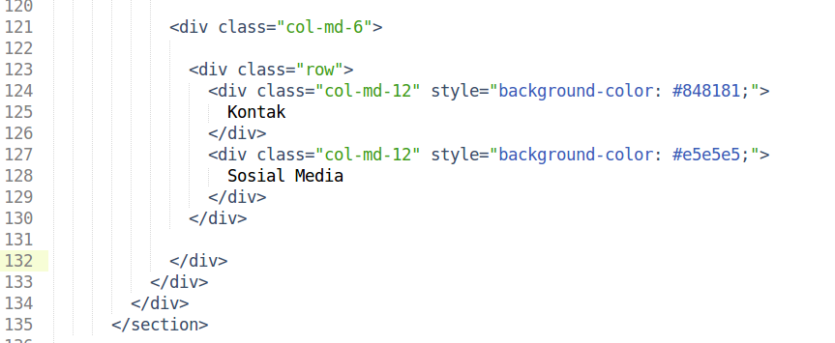
Code bagian cara pemesanan dan kontak

Slide 30
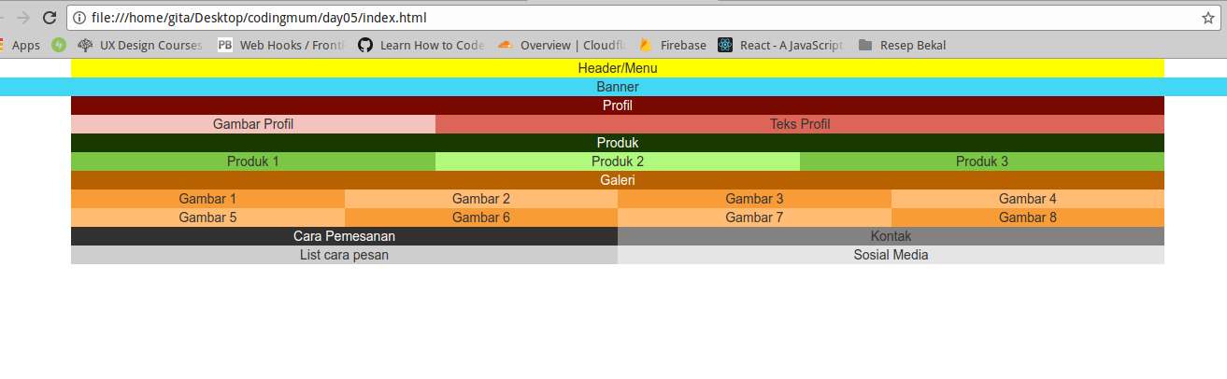
Tampilan pada browser

Slide 31
Buat bagian footer

Slide 32
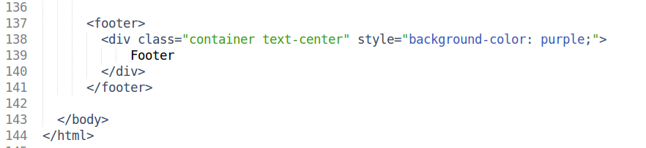
Code bagian footer

Slide 33
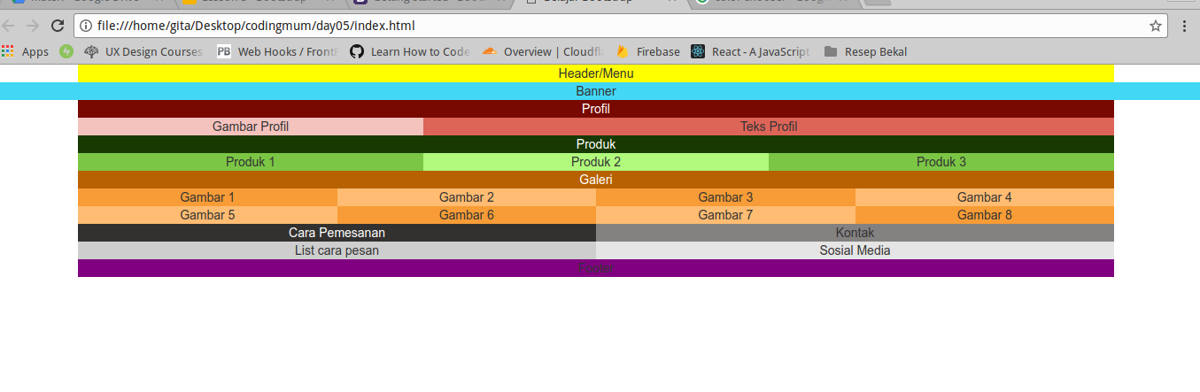
Tampilan pada browser

Slide 34
Silakan isi konten web dan coba property Bootstrap lain dengan menggunakan link referensi belajar di bawah ini
https://www.w3schools.com/bootstrap/default.asp

